Slide 1
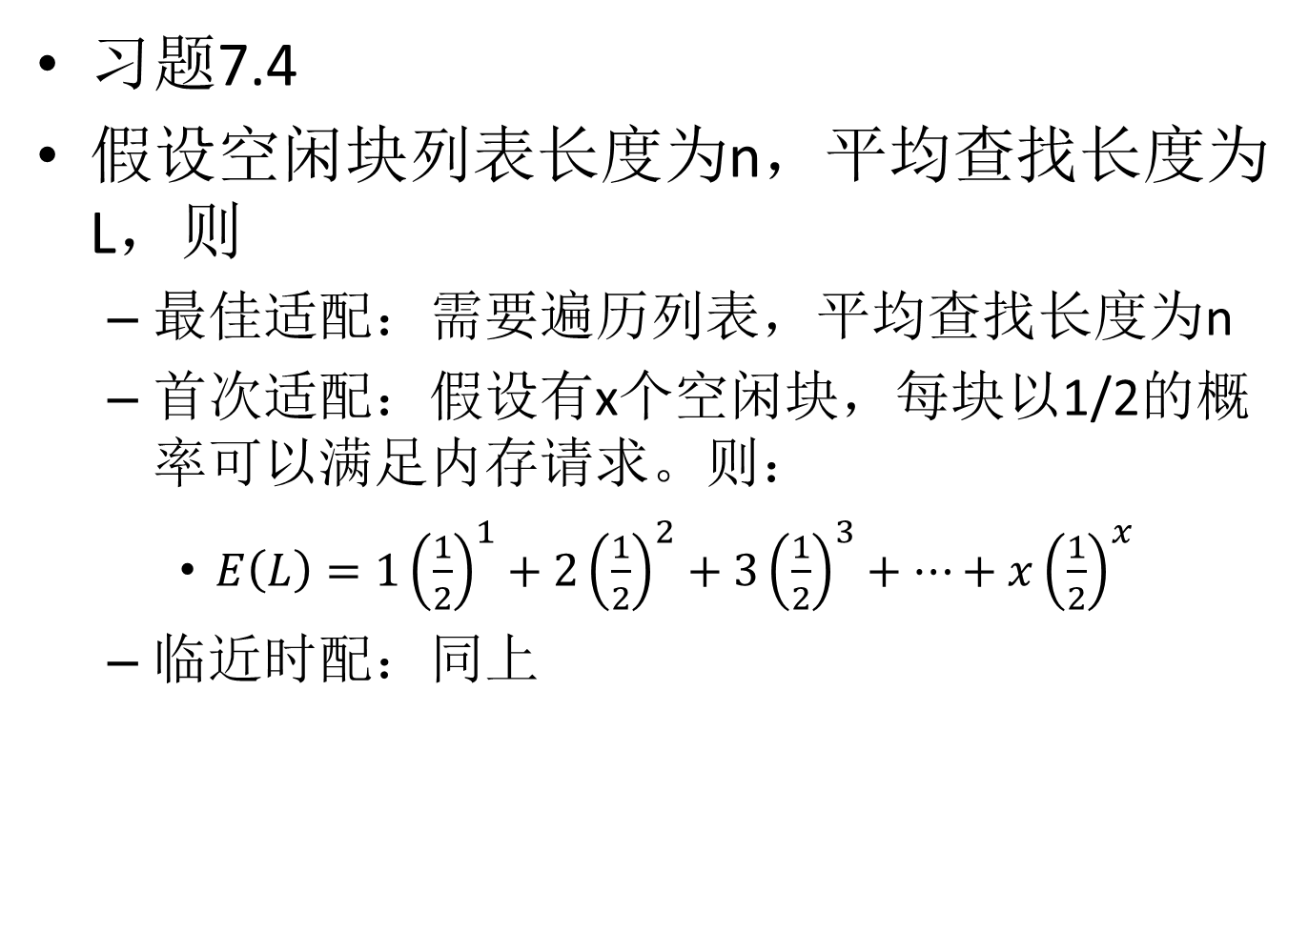
习题7.4
假设空闲块列表长度为n，平均查找长度为L，则
最佳适配：需要遍历列表，平均查找长度为n
首次适配：假设有x个空闲块，每块以1/2的概率可以满足内存请求。则：
$E\left(L\right)=1{\left(\frac{1}{2}\right)}^{1}+2{\left(\frac{1}{2}\right)}^{2}+3{\left(\frac{1}{2}\right)}^{3}+…+x{\left(\frac{1}{2}\right)}^{x}$
临近时配：同上

Slide 2
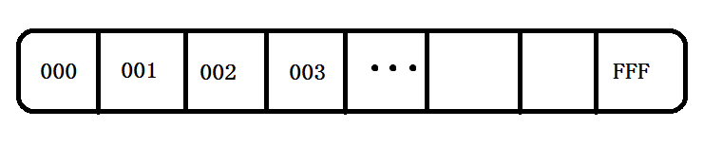
习题7.8
在伙伴系统中，假设n为偶数，第n块和第n+1块互为伙伴。
块大小为4(2^2)，地址011011110000是第0110111000个块，为偶数，则其伙伴地址为 011011100000-一个块大小011011110100
块大小为16(2^4)，地址011011110000是第01101111个块，为奇数，则其伙伴地址为 011011100000-一个块大小011011100000

Slide 3
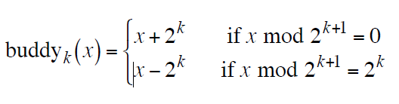
习题7.8
习题7.9的结论：

Slide 4
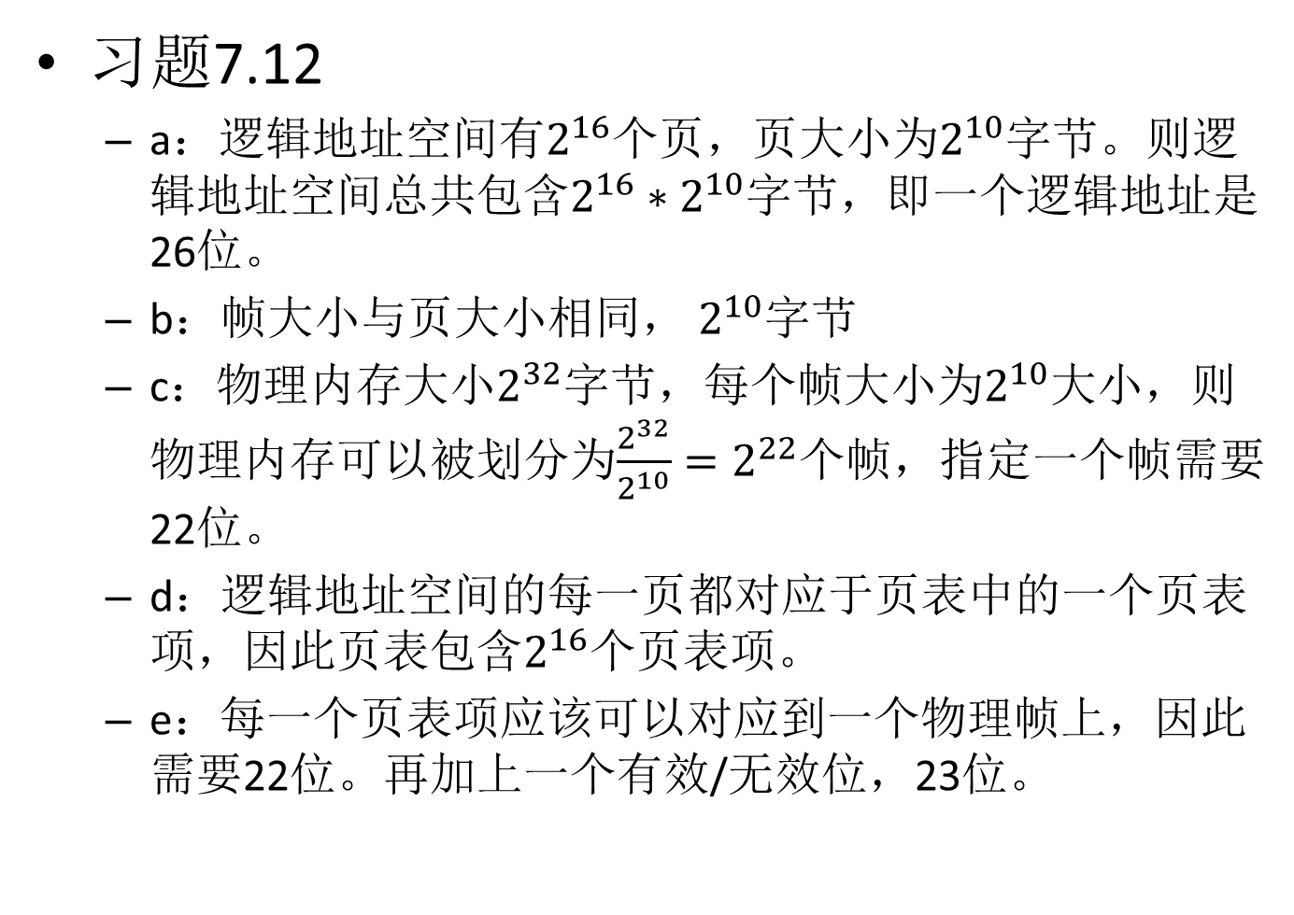
习题7.12
a：逻辑地址空间有$2^{16}$个页，页大小为$2^{10}$字节。则逻辑地址空间总共包含$2^{16}∗2^{10}$字节，即一个逻辑地址是26位。
b：帧大小与页大小相同， $2^{10}$字节
c：物理内存大小$2^{32}$字节，每个帧大小为$2^{10}$大小，则物理内存可以被划分为$\frac{2^{32}}{2^{10}}=2^{22}$个帧，指定一个帧需要22位。
d：逻辑地址空间的每一页都对应于页表中的一个页表项，因此页表包含$2^{16}$个页表项。
e：每一个页表项应该可以对应到一个物理帧上，因此需要22位。再加上一个有效/无效位，23位。

Slide 5
习题8.1
a：由虚拟地址求得页号和偏移量，用虚拟页号作为索引页表，得到页帧号，联系偏移量得到物理地址
b：
1. 1052=1024+28，查表对应的页帧号是7，因此物理地址为7*1024+28=7196。
2. 2221=2*1024+173，页错误。
3. 5499=5*1024+379，对应的页帧号为0 ，因此物理地址是379。

Slide 6
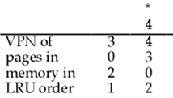
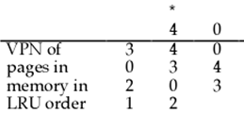
习题8.4
e:
初始状态：窗口大小为4的工作集策略，根据题目给定信息可知，在新访问到来前，最近访问的4个虚拟页为3 0 2 1。工作集为0 1 2 3，大小为4。
访问虚拟页4：缺页。清除最远访问的页帧，放置虚拟页4。最近访问的4个虚拟页由3 0 2 1变为4 3 0 2。此时工作集变为4 3 0 2。
访问虚拟页0：未缺页。访问虚拟页0。最近访问的4个虚拟页由 4 3 0 2变为0 4 3 0。此时工作集变为0 4 3，大小为3。

Slide 7
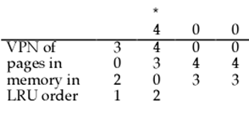
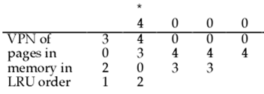
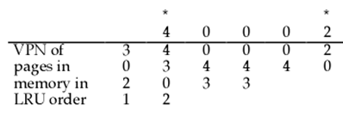
访问虚拟页0：未缺页。访问虚拟页0。最近访问的4个虚拟页由 0 4 3 0变为0 0 4 3。此时工作集仍为0 4 3，大小为3。
访问虚拟页0：未缺页。访问虚拟页0。最近访问的4个虚拟页由 0 0 4 3变为0 0 0 4。此时工作集变为0 4，大小为2。
访问虚拟页2：缺页。最近访问的4个虚拟页由 0 0 0 4变为2 0 0 0。此时工作集变为2 0，大小为2。因此覆盖虚拟页4。

Slide 8
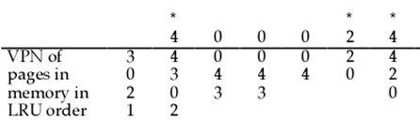
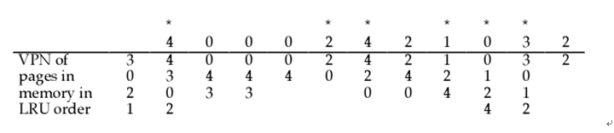
访问虚拟页4：缺页。最近访问的4个虚拟页由 2 0 0 0变为4 2 0 0。此时工作集变为4 2 0，大小为3。因此增加虚拟页4。
依此类推，最后可以得到每次新的虚拟页访问后的状态。

Slide 9
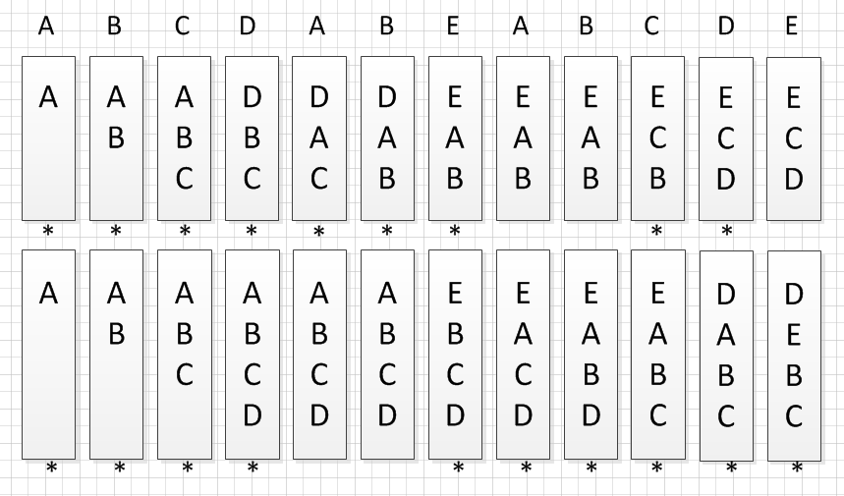
习题8.5

Slide 10
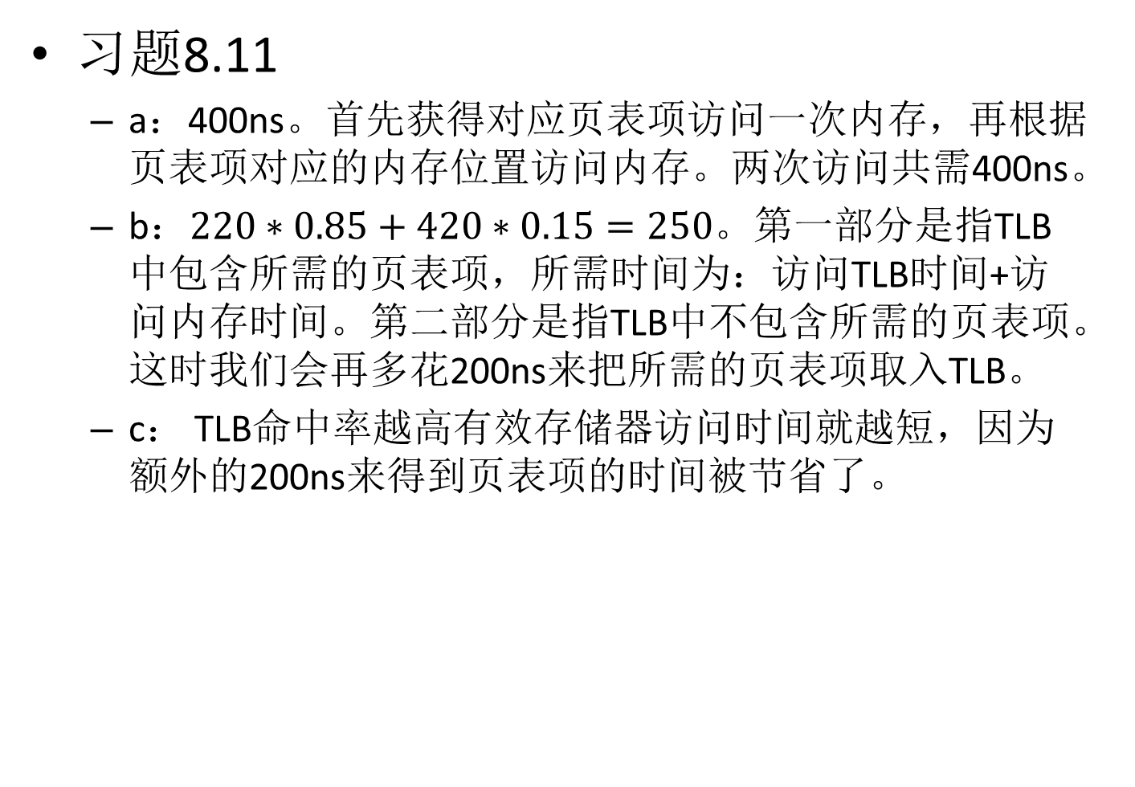
习题8.11
a：400ns。首先获得对应页表项访问一次内存，再根据页表项对应的内存位置访问内存。两次访问共需400ns。
b：$220∗0.85+420∗0.15=250$。第一部分是指TLB中包含所需的页表项，所需时间为：访问TLB时间+访问内存时间。第二部分是指TLB中不包含所需的页表项。这时我们会再多花200ns来把所需的页表项取入TLB。
c： TLB命中率越高有效存储器访问时间就越短，因为额外的200ns来得到页表项的时间被节省了。

Slide 11
习题8.17
a：每段的页描述符表有8个项，说明每段最多包含8页，因此每段最大尺寸为8*2=16K。
b：该任务有4段，因此该任务最多占用4*16=64K的逻辑地址空间。
c：某一物理单元地址为00021ABC，32位，物理地址空间最大为 4GB。虚拟地址格式如下：

Slide 12
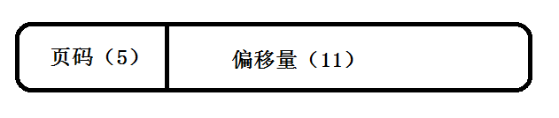
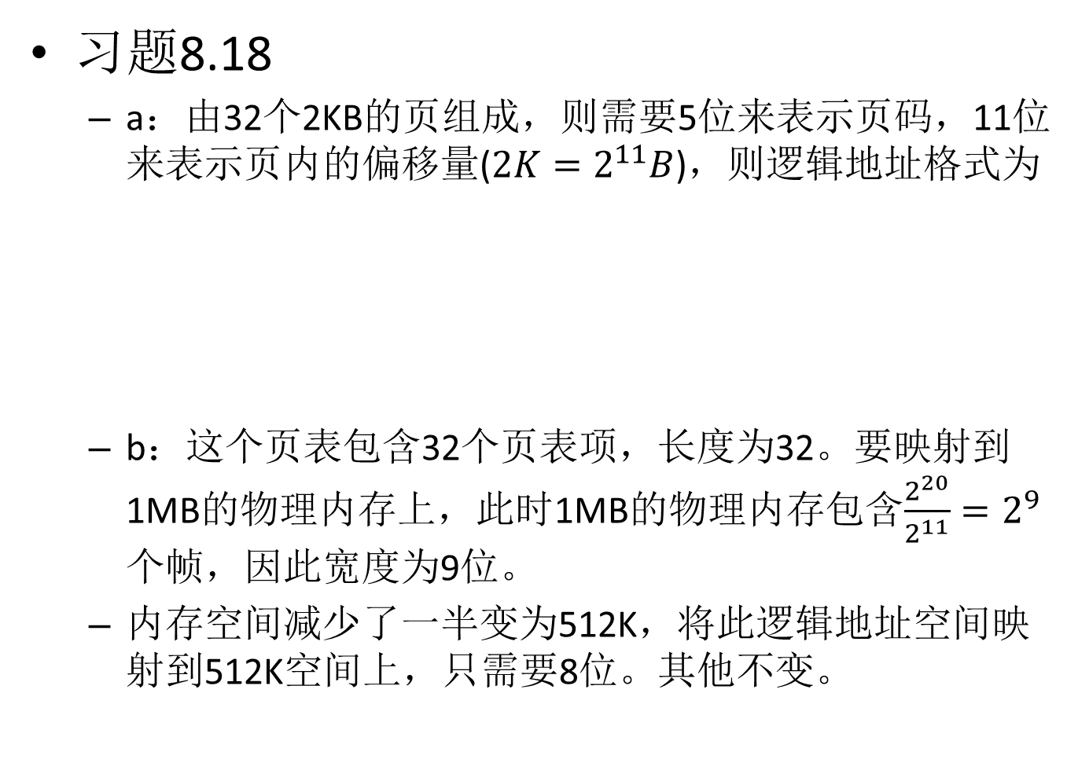
习题8.18
a：由32个2KB的页组成，则需要5位来表示页码，11位来表示页内的偏移量($2K=2^{11}B$)，则逻辑地址格式为
b：这个页表包含32个页表项，长度为32。要映射到1MB的物理内存上，此时1MB的物理内存包含$\frac{2^{20}}{2^{11}}=2^{9}$个帧，因此宽度为9位。
内存空间减少了一半变为512K，将此逻辑地址空间映射到512K空间上，只需要8位。其他不变。

Slide 13
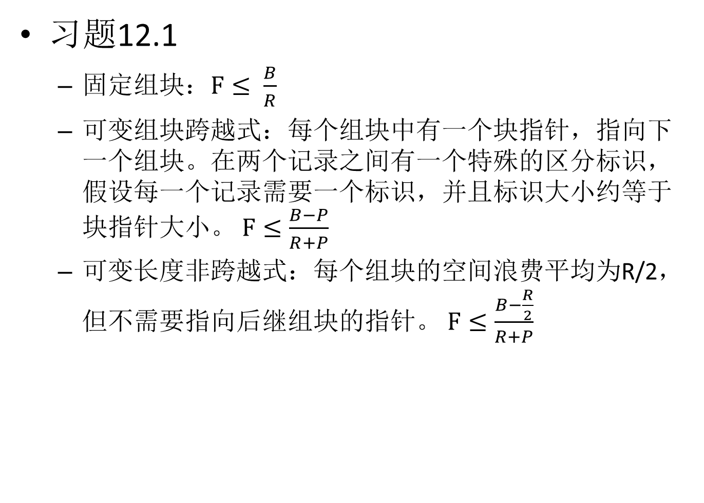
习题12.1
固定组块：$F≤ \frac{B}{R}$
可变组块跨越式：每个组块中有一个块指针，指向下一个组块。在两个记录之间有一个特殊的区分标识，假设每一个记录需要一个标识，并且标识大小约等于块指针大小。 $F≤\frac{B−P}{R+P}$
可变长度非跨越式：每个组块的空间浪费平均为R/2，但不需要指向后继组块的指针。 $F≤\frac{B−\frac{R}{2}}{R+P}$

Slide 14
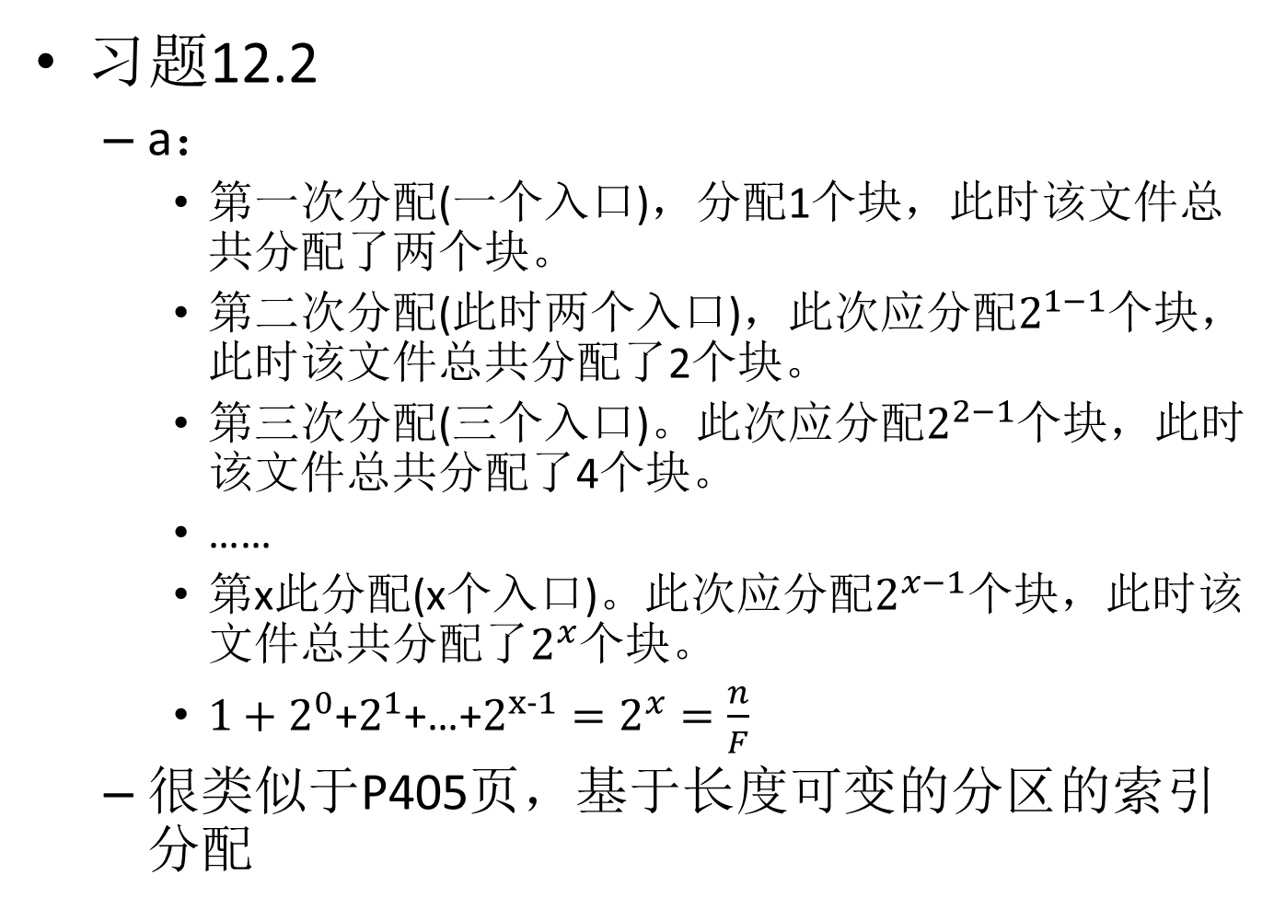
习题12.2
a：
第一次分配(一个入口)，分配1个块，此时该文件总共分配了两个块。
第二次分配(此时两个入口)，此次应分配$2^{1−1}$个块，此时该文件总共分配了2个块。
第三次分配(三个入口)。此次应分配$2^{2−1}$个块，此时该文件总共分配了4个块。
……
第x此分配(x个入口)。此次应分配$2^{x−1}$个块，此时该文件总共分配了$2^{x}$个块。
$1+2^{0}$+$2^{1}$+…+$2^{x−1}=2^{x}=\frac{n}{F}$
很类似于P405页，基于长度可变的分区的索引分配

Slide 15
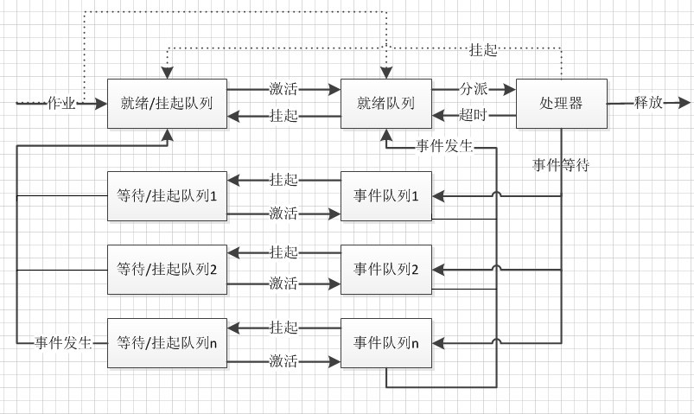
习题3.3

Slide 16
习题3.4
对于一个就绪/挂起态的进程，降低一定数量（如一或两个）优先级，从而保证只有当一个就绪/挂起态的进程比就绪态的进程的最高优先级还高出几个优先级时，它才会被选做下一个执行。

